Slide 1

VIRTUAL NETWORK COMPUTING
KỸ THUẬT TRUYỀN SỐ LIỆU
VNC
Trần Minh Vương
Võ Văn Trinh
Nguyễn Văn Tiến

Slide 2
NỘI DUNG
Gioi Thiệu VNC
Phân Loại
VNC
Cách Thức Hoạt Động VNC
01
03
05
- - - - - - - - - - - - - - - - - - - - - - - - - - - - - - - - - - - - - - - - - - - - - - - - - - - - - - - - - - - - - - - - - - - - - - - - - - - - - - - - - - - - - - - - - - - - - - - -
02
Lịch Sử Phát Triển
04
VNC Viewer
VNC Server
06
Ưu điểm
Nhược điểm

Slide 3
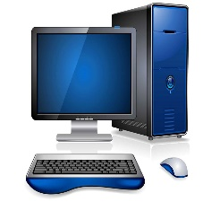
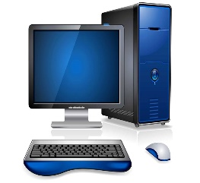

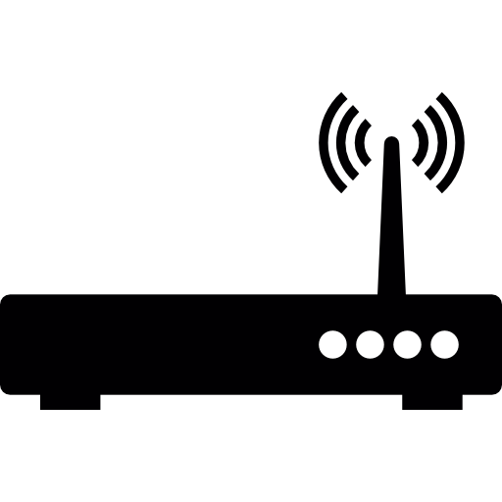
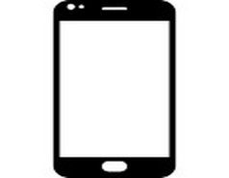
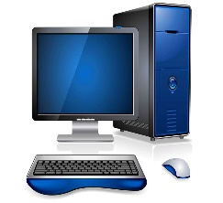
Virtual NetWork Computing
Gioi Thiệu
1
A
FIREWALL
A
A
INTERNET
INTRANET
D
B
C
A
Máy Client Chạy VNC Viewer
B
Thiết bị Mobile
C
Máy Chủ Chạy VNC Server
D
Routet connect Internet

Slide 4
Virtual NetWork Computing
Gioi Thiệu
1
VNC – Virtual Network Computing
Nó truyền các sự kiện bàn phím và chuột từ máy tính này sang máy tính khác
Sử dụng giao thức độc lập dựa trên nền tảng Client / Server và được phát triển bởi ORL
V N C
VNC Server là chương trình trên máy chia sẻ màn hình của nó. Máy chủ thụ động cho phép máy khách kiểm soát nó.
Là 1 hệ thống chia sẻ màn hình sử dụng giao thức RFB để điều khiển từ xa một máy tính khác
VNC Viewer (Client) là chương trình theo dõi, điều khiển và tương tác với máy Server.
Cho phép truy cập vào “máy tính để bàn” của các hệ điều hành tương tự hoặc khác nhau.
Giao thức VNC (RFB) rất đơn giản, dựa trên một giao thức đồ họa nguyên thủy từ máy Server đến Client và thông báo sự kiện từ khách hàng đến máy Server.

Slide 5
Virtual NetWork Computing
Phân Loại VNC
2
01
03
Real VNC- Chạy trên Windows, Mac OS x, Nền tảng Java và nhiều hệ điều hành giống UNIX.
Ultra VNC Mã nguồn mở và ứng dụng miễn phí cho Windows. Tương tự như Real VNC phiên bản miễn phí cùng với nhiều tính năng khác nhau.
02
Tight VNC là nền tảng mã nguồn mở phần mềm máy tính từ xa. Cung cấp mã hóa µtight giúp cải thiện hiệu suất trên các kết nối băng thông thấp. Chạy trên Windows và Linux.

Slide 6

Virtual NetWork Computing
Lịch Sử Phát Triển
3
Được tạo bởi Phòng thí nghiệm Nghiên cứu Olivetti & Oracle (ORL), sau đó được sở hữu bởi Olivetti và Tập đoàn Oracle vào ngày 20 tháng 4 năm 2004.
Năm 1999 AT & T mua lại phòng thí nghiệm, và vào năm 2002 đã đóng cửa các nỗ lực nghiên cứu của phòng thí nghiệm.
Các nhà phát triển vẫn nghiên cứu VNC trong khi vẫn ở phòng thí nghiệm nghiên cứu AT & T.
Tristan Richardson (nhà phát minh) AndyHarter (lãnh đạo dự án).

Slide 7
Virtual NetWork Computing
VNC SERVER – VNC VIEWER
4
Giao tiếp tương tác máy ở xa đến máy local
Cung cấp màn hình đến máy local
VNC
SERVER
Nhiều máy Client có thể kết nối với VNC Server cùng lúc
Nhận các sự kiện bàn phím &chuột từ Client
Virtual Network Computing
7

Slide 8
Virtual NetWork Computing
VNC SERVER – VNC VIEWER
4
Giao tiếp tương tác giữa máy local với máy từ xa Server
Nhập chế độ xem môi trường màn hình máy tính từ xa vào máy cục bộ
VNC VIEWR
Cung cấp các sự kiện từ bàn phím & chuột từ máy local đến máy Server
Giao tiếp tương tác giữa máy local với máy từ xa Server
VNC hoạt động ở mức Frame Buffer, tức là nó sử dụng giao thức RFB (Remote Frame Buffer)
Nó là một giao thức đơn giản để truy cập từ xa tới các giao diện màn hình Server
Virtual Network Computing
8

Slide 9
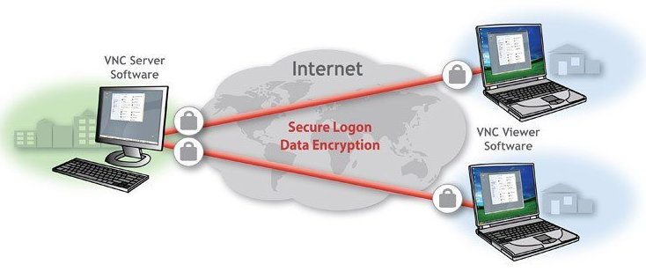
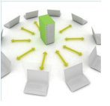
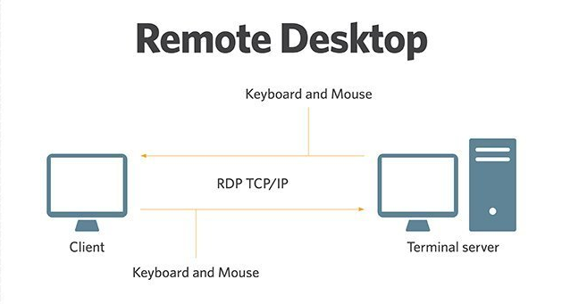
Virtual NetWork Computing
CÁCH THỨC HOẠT ĐÔNG VNC
5
Virtual Network Computing
9

Slide 10
Virtual NetWork Computing
CÁCH THỨC HOẠT ĐÔNG VNC
5
Trên máy chủ Server và máy Client phải cài các chương trình thực hiện Remote Desktop.
Có thể hoạt động với bất cứ hệ điều hành Windows, Macintosh hoặc Unix. Khi thông tin được truyền qua Internet, hệ thống loại bỏ rất nhiều vấn đề nền tảng truyền thông. Cũng giống như một trang web có thể được xem trên nhiều hệ điều hành khác nhau, do đó, VNC có thể điều khiển hoạt động từ nhiều loại máy tính khác nhau.
Kết nối được bảo vệ bằng mật khẩu. Điều này ngăn người dùng trái phép kiểm soát máy tính từ xa. Khi kết nối được thiết lập, thông tin bắt đầu được trao đổi.
Thông tin chi tiết về vị trí chuột, mục nhập bàn phím và cập nhật màn hình được cấp thông qua kết nối an toàn, đồng bộ hóa các máy tính.
Virtual Network Computing
10

Slide 11
Virtual NetWork Computing
CÁCH THỨC HOẠT ĐÔNG VNC
5
Tạo kết nối giữa Client và Server, có thể nhiều Client kết nối dến Server.
Thông qua giao thức RDP TCP/IP để gửi các sự kiện chuột và bàn phím đến Server
Server nhận các sự kiện từ Client gửi qua xữ lý, rội thông qua RDP TCP/IP gửi lại các sự kiện chuột và bàn phím.
Client nhận dữ liệu từ Server gửi về
Virtual Network Computing
11

Slide 12

Virtual NetWork Computing
Ưu Điểm – Nhược Điểm
5
Kết nối máy tính từ xa, quản lý xem theo dỏi....
Kết nối được với bất cứ hệ điều hành nào
Ưu Điểm
Kết nối được với bất cứ thiết bị như điện thoại, laptop.....
Phù hợp cho những người hay đi công tác
Virtual Network Computing

Slide 13
Virtual NetWork Computing
Ưu Điểm – Nhược Điểm
5
Phụ thuộc vào đường truyền mạng
Hiệu suất thao tác đôi khi hơi chậm và không ổn định
Nhược Điểm
Ứng dụng có thể nặng nề
Độ bảo mật không cao
Virtual Network Computing

Slide 14
XIN CẢM ƠN
VÌ ĐÃ THEO DÕI
VÕ VĂN TRINH – TRẦN VĂN TIẾN – TRẦN MINH VƯƠNG

